Slide 1
Tek Katmanlı Algılayıcılar (Single Layer Perceptrons)
YZM305
YAPAY SİNİR AĞLARI
Dr.Öğr.Üyesi Murat ŞİMŞEK
Ostim Teknik Üniversitesi

Slide 2
Giriş
Yapay Sinir Ağları araştırmalarının erken dönem katkıları:
McCulloch ve Pitts (1943): YSA'nın hesaplama makineleri olarak kullanılabileceği fikrini öne sürdüler.
Hebb (1949): İlk kendiliğinden öğrenme kuralını ortaya koydu.
Rosenblatt (1958): Öğretmen ile öğrenme modeli olarak ilk perceptron'u önerdi.
Perceptron, doğrusal olarak ayrılabilir örüntüleri sınıflandırmak için kullanılan en basit YSA modelidir.
"Doğrusal olarak ayrılabilir" demek, farklı sınıfların bir hiper düzlemin iki tarafında yer alması anlamına gelir.
3

Slide 3
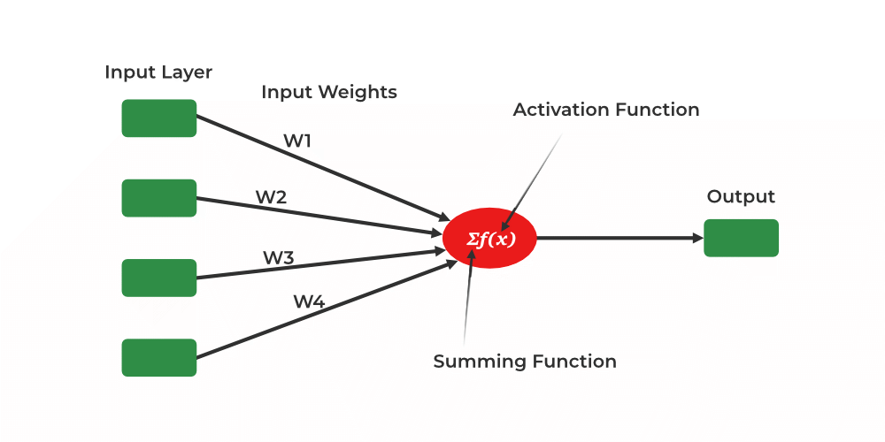
Perceptron
Perceptron: Tek bir nörondan oluşur.
Perceptron algoritmasının yakınsama ispatı, perceptron yakınsama teoremi olarak bilinir.
3

Slide 4

Adaptif Filtreleme Problemi
Tek nöron aynı zamanda bir adaptif filtrenin temelini oluşturur.
Bir dinamik sistemi düşünelim; bu sistemin matematiksel karakterizasyonu bilinmemektedir.
Elimizde olan tek şey, düzenli aralıklarla etiketlenmiş giriş-çıkış verilerinden oluşan bir veri kümesidir:
3

Slide 5
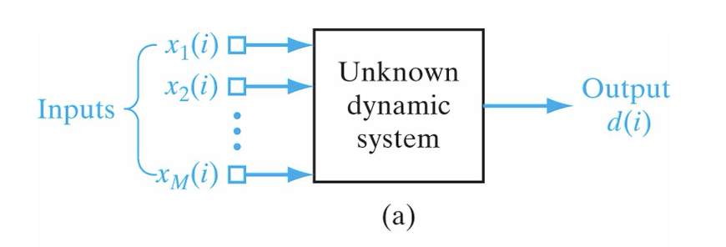
Adaptif Filtreleme Problemi
Problem, bilinmeyen bir sistemin çoklu girişli ve tekli çıkışlı bir modelini tasarlamaktır.
Elimizdeki verilerle, sistemi modellemek için adaptif filtreleme yöntemini kullanırız.
3

Slide 6
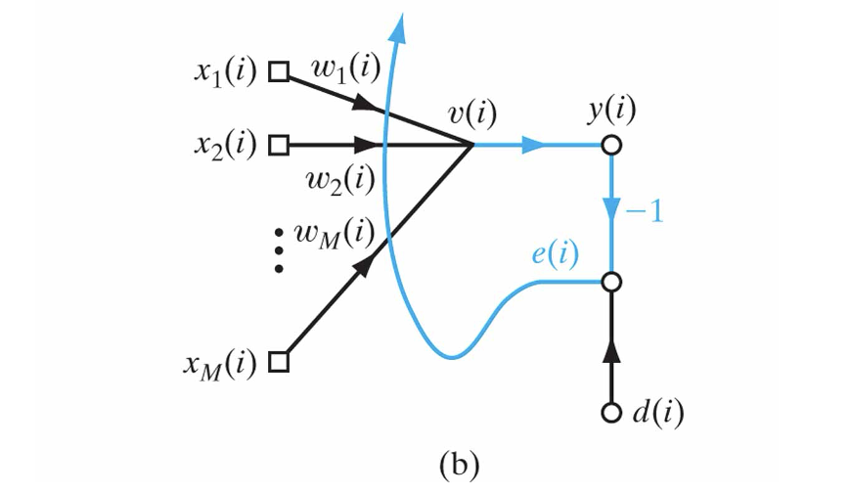
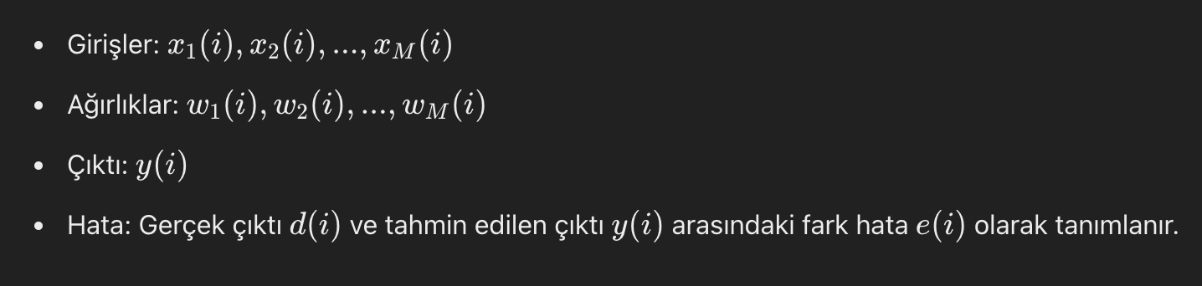
Adaptif Filtreleme Problemi
3

Slide 7
Adaptif Filtreleme Problemi
Nöral modelimiz, sinaptik ağırlıkların ayarlamalarını kontrol eden bir algoritma ile çalışır. Bu algoritmanın kuralları:
Algoritma, sinaptik ağırlıkların rastgele bir kümesiyle başlar.
Ayarlamalar sürekli olarak yapılır.
Ayarlama hesaplamaları, örnekleme periyodu süresince tamamlanır.
3

Slide 8
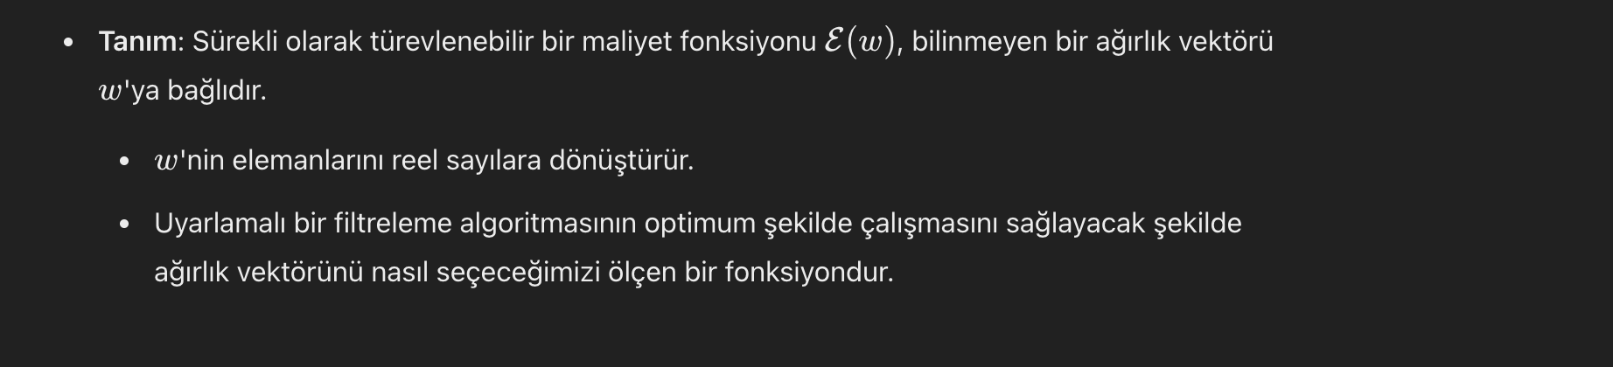
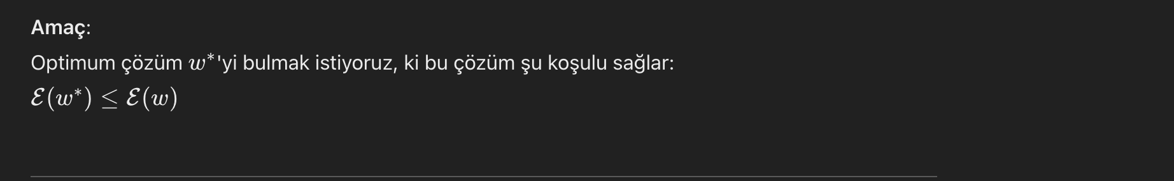
Kısıtsız Optimizasyon Teknikleri (Unconstrained Optimization Techniques)
3

Slide 9
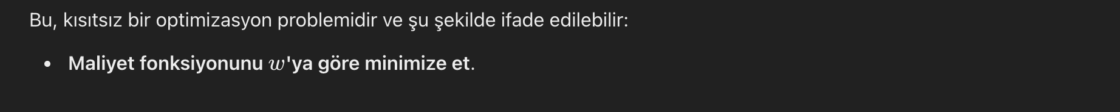
Kısıtsız Optimizasyon Teknikleri (Unconstrained Optimization Techniques)
3

Slide 10
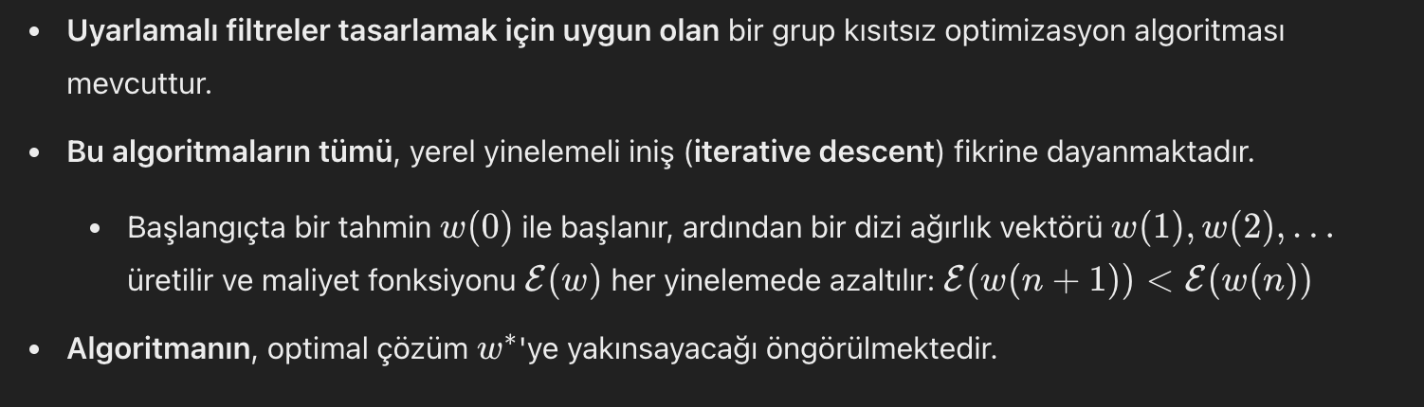
Kısıtsız Optimizasyon Teknikleri (Unconstrained Optimization Techniques)
3

Slide 11
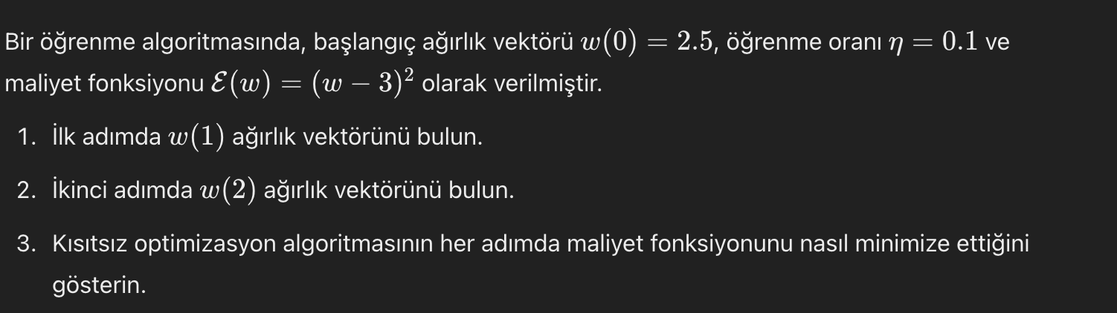
SORU: Kısıtsız Optimizasyon Teknikleri (Unconstrained Optimization Techniques)
3

Slide 12
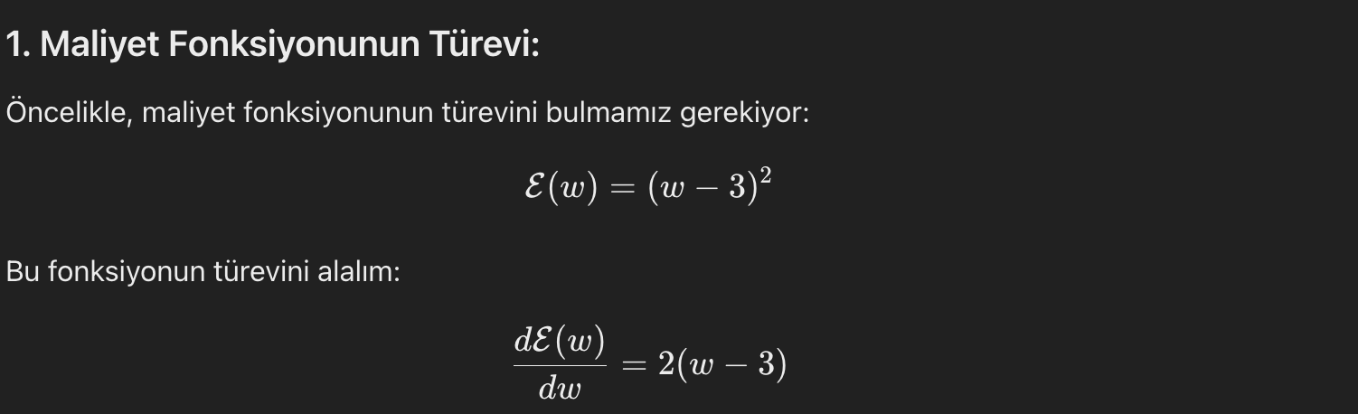
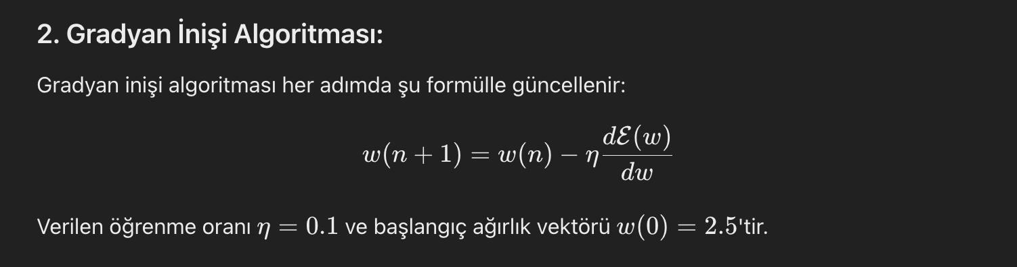
CEVAP: Kısıtsız Optimizasyon Teknikleri (Unconstrained Optimization Techniques)
3

Slide 13
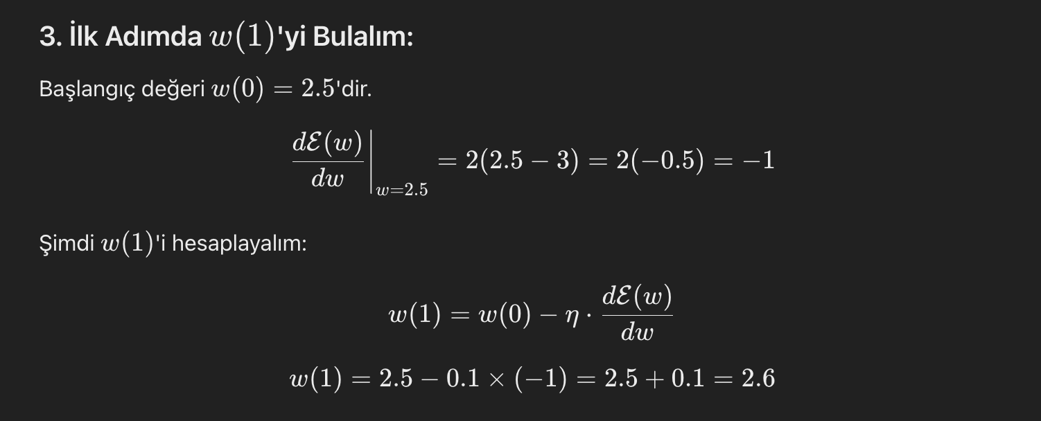
CEVAP: Kısıtsız Optimizasyon Teknikleri (Unconstrained Optimization Techniques)
3

Slide 14
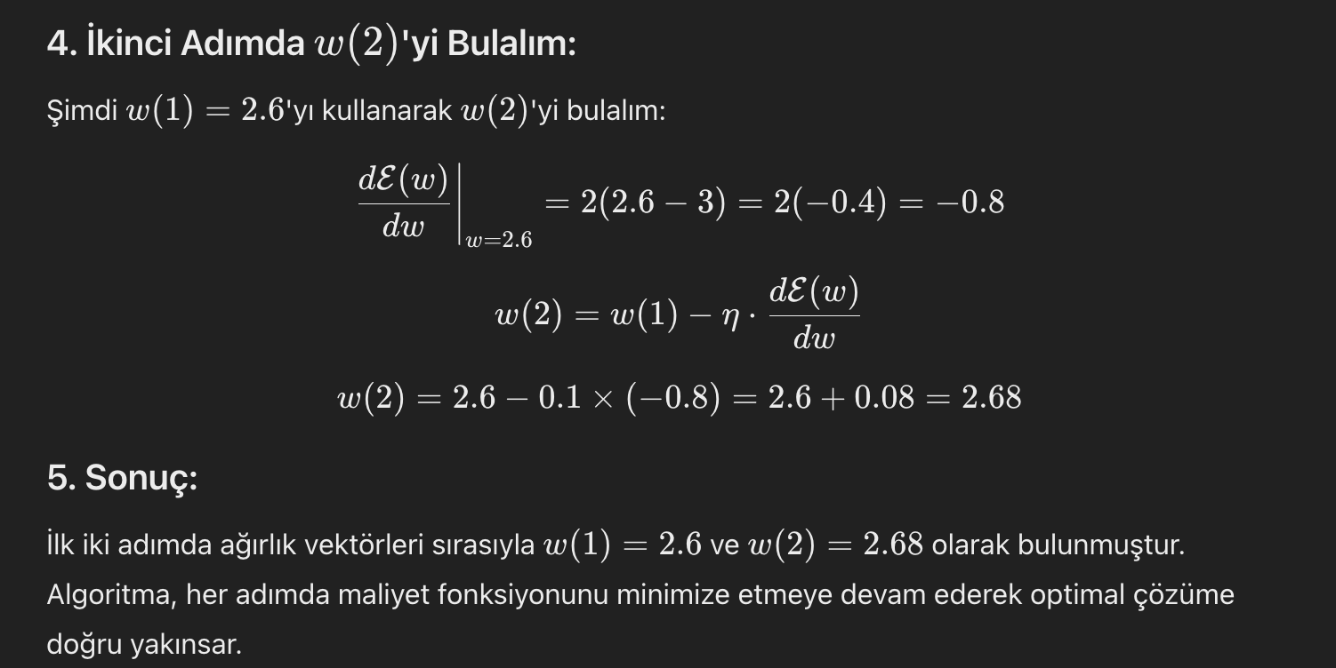
CEVAP: Kısıtsız Optimizasyon Teknikleri (Unconstrained Optimization Techniques)
3

Slide 15
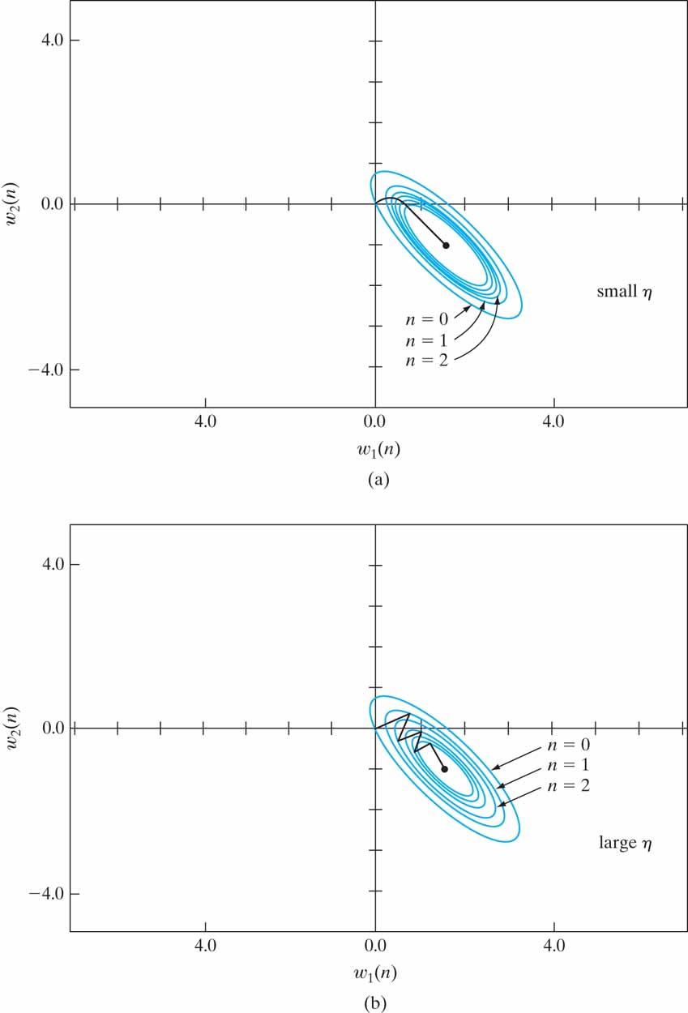

En Dik İniş Yöntemi (Method of Steepest Descent)
Bu yöntemde, w'ya uygulanan ayarlamalar, en dik iniş yönünde (gradyan vektörü ∇E(w)'nun ters yönünde) yapılır.
Burada η pozitif bir sabittir ve adım boyu ya da öğrenme oranı parametresi olarak adlandırılır.
g(n) ise gradyan vektörüdür (g = ∇E(w)), w(n) noktasında hesaplanır.
Bu yöntem, optimal çözüm w*'ya yavaşça yakınsar ve η parametresi bu yakınsamayı etkiler.
Üstteki Grafik (Küçük η): Yavaş yakınsama, n = 0, n = 1, n = 2 adımlarında gösterilmiştir.
Alttaki Grafik (Büyük η): Daha hızlı yakınsama, daha büyük adımlarla gösterilmiştir.
3

Slide 16
En Dik İniş Yöntemi (Method of Steepest Descent)
SORU:
En Dik İniş Yönteminde öğrenme oranı (η) çok büyük seçilirse ne gibi sonuçlar doğurabilir?
3

Slide 17
En Dik İniş Yöntemi (Method of Steepest Descent)
Eğer öğrenme oranı (η) çok büyük seçilirse, algoritma her bir adımda büyük sıçramalar yapar.
Bu, modelin optimal çözüme doğru kademeli olarak yaklaşması yerine, çözüme ulaşmadan önceki iyi noktaları atlayarak aşırı veya eksik güncellemeler yapmasına yol açabilir.
Sonuç olarak, algoritma yakınsama problemleri yaşayabilir ve optimal çözümü bulamaz.
Büyük öğrenme oranı, modelin dalgalanmasına ve dengesizleşmesine neden olabilir.
Diğer yandan, çok küçük bir öğrenme oranı da modelin çok yavaş yakınsamasına ve eğitim süresinin uzamasına yol açar.
3

Slide 18
Newton Metodu
Temel fikir, w(n) etrafında E(w)'nun ikinci dereceden Taylor serisi açılımını kullanarak kuadratik yaklaşımı minimize etmektir.
Bu yöntem, hızlı bir şekilde yakınsar ve en dik iniş yönteminde görülen zikzaklı davranışı sergilemez.
Ancak, bu yöntemin her adımda çalışacağı garanti edilemez.
3

Slide 19
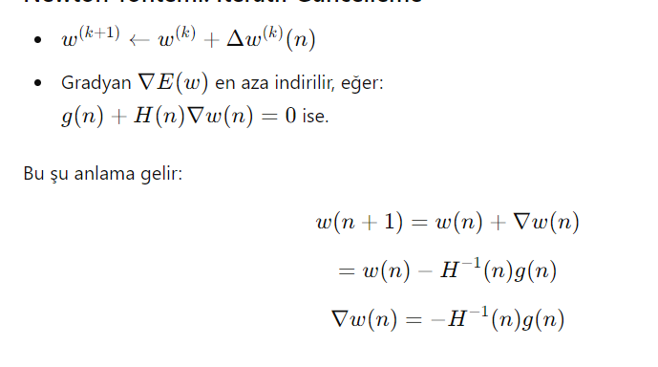
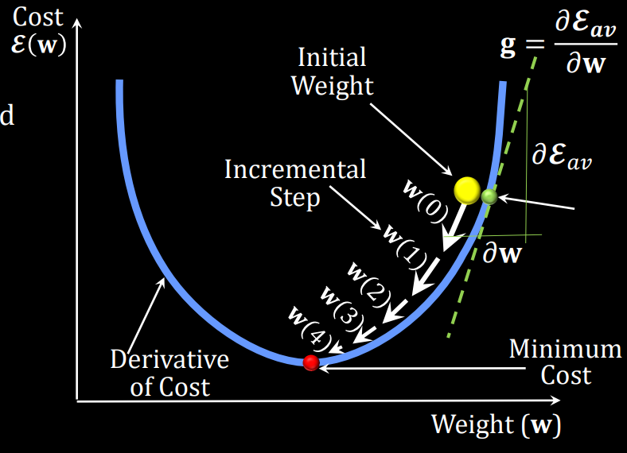
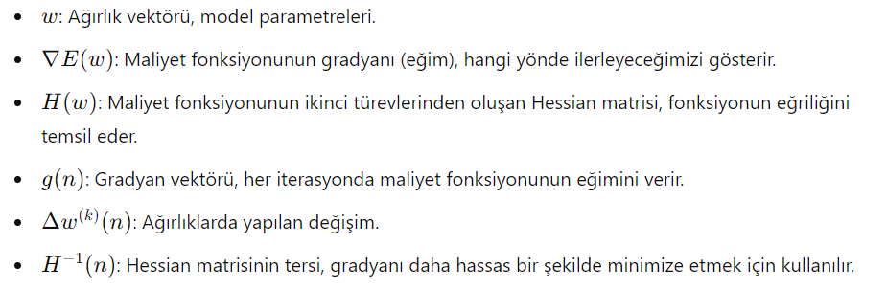
Newton Metodu
3

Slide 20
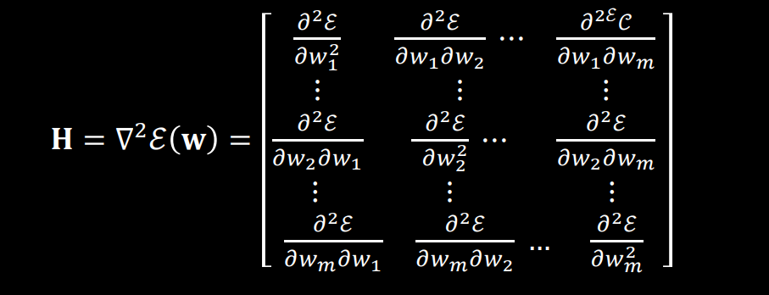
Newton Metodu
3

Slide 21
Gauss-Newton Metodu
Hata kareleri toplamı şeklinde ifade edilen maliyet fonksiyonları için uygulanabilir.
Bu yöntemde, Hessian matrisi hakkında bilgi sahibi olmamız gerekmez.
Bu, Newton yönteminde önemliydi.Sadece Jacobian matrisine ihtiyaç duyar.
Ancak, saf haliyle bu yöntemin her iterasyonda kullanılacağı garanti edilmez.
Yine de, küçük bir değişiklikle uygulanabilir.
3

Slide 22

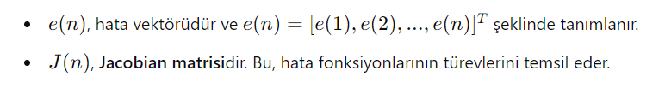
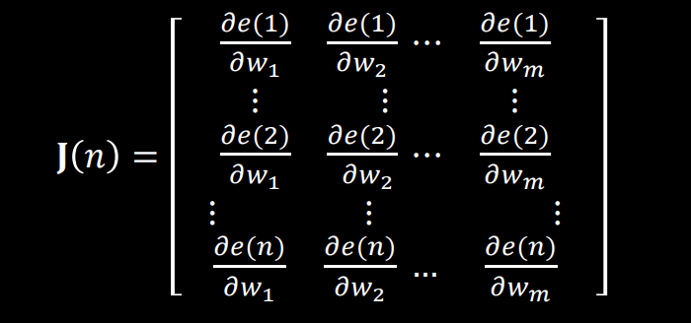
Gauss-Newton Metodu
3

Slide 23

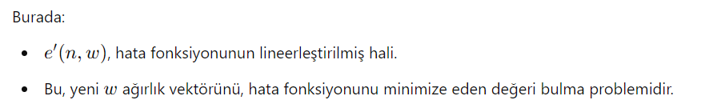

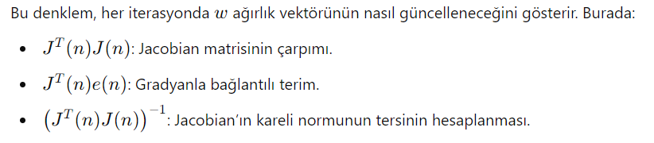
Gauss-Newton Metodu
Gauss-Newton yönteminde, güncellenmiş ağırlık vektörü w(n) şu şekilde tanımlanır:
3

Slide 24
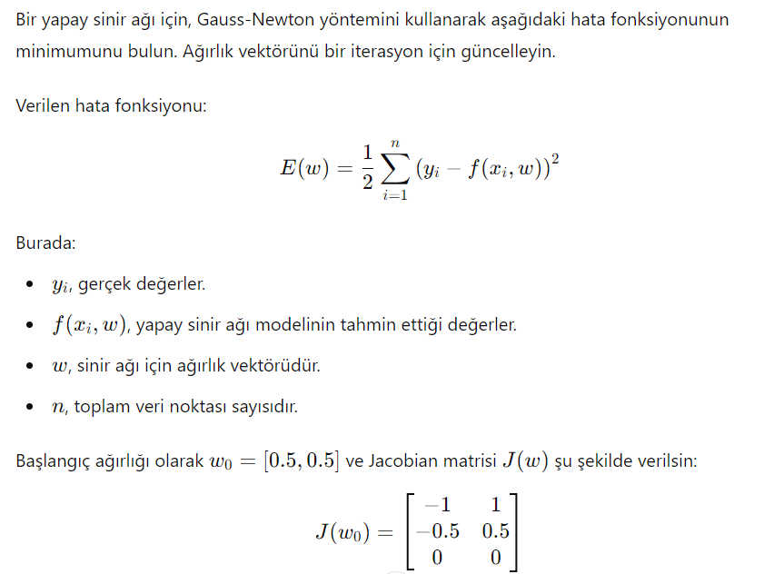
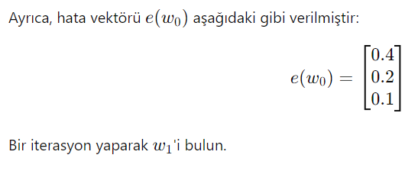
SORU:
3

Slide 25
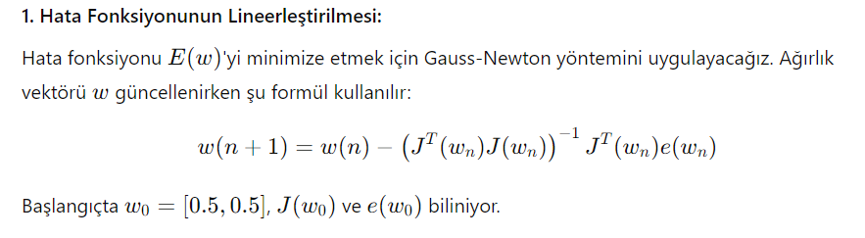
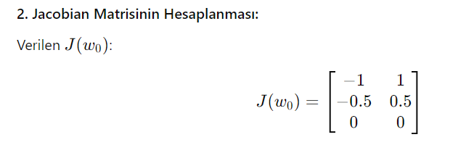
çözüm:
3

Slide 26
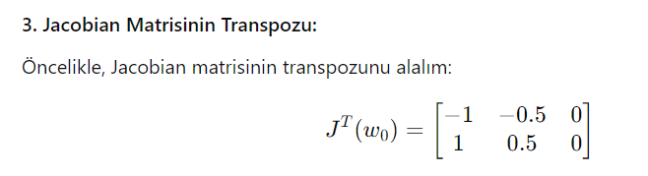
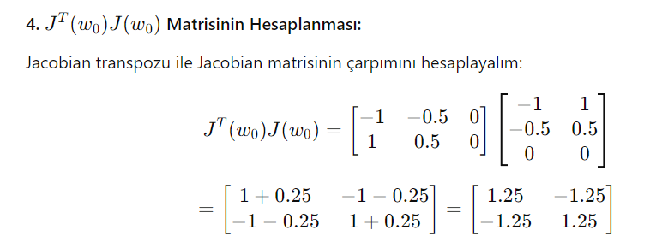
çözüm:
3

Slide 27
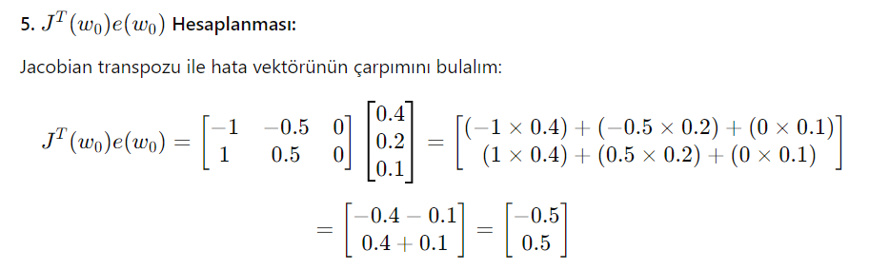
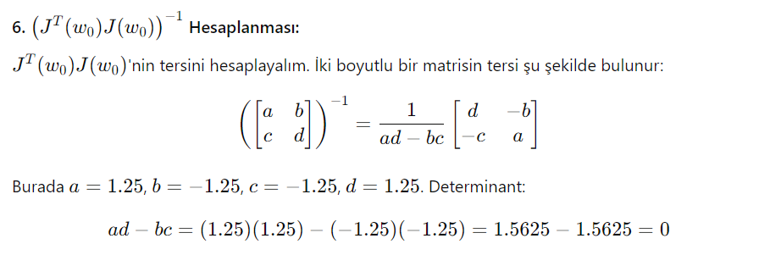
çözüm:
3

Slide 28
çözüm:
Görüldüğü üzere determinant sıfır, bu yüzden bu matrisin tersi alınamaz. Bu durumda, Gauss-Newton yöntemi bu adımda uygulanamaz çünkü Jacobian matrisinin kareli normunun tersi alınamaz
3

